Slide 1
嘉合量化投资简介
2014年10月

Slide 2
目 录
1
量化投资全球现状
什么是量化投资
2
嘉合基金量化投资
3
3
4
核心投研人员
产品预期收益率
5
3

Slide 3
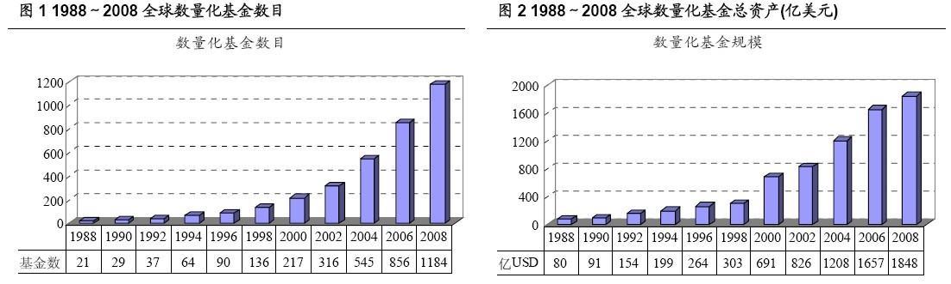
一、量化投资全球现状
20世纪50年代出现，2000’后蓬勃兴旺，占全美投资的30%
绝对数额：量化资管规模小于传统模式
发展速度：03’后年增速15%，而传统增速小于5%

Slide 4
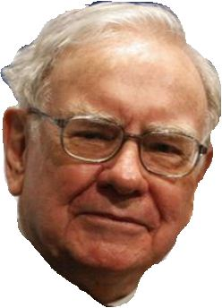

一、量化投资全球现状
传统投资
巴菲特
伯 克 希 尔
PK
量化投资
西蒙斯
文艺复兴科技
* 88’-08’：35.6%，高出巴菲特的18 %
* 88’-99’：2478%，1st；量子基金1710%，2nd；S&P同期9.6%
* 费用5%、利润参与率36%，一般对冲基金为2%和20%
* 02’-05’：规模50亿$的大奖章，为投资者回报达60多亿$
* 统计历史数据、日内短线交易、Nasdaq交易量10%
大奖章基金
Medallion Fund：

Slide 5
二、什么是量化投资
投 资 思 想
模 型
数 据
投 资 直 觉
投 资 经 验
投 资 策 略
量化投资是一种方法论
现实应用中，量化投资往往与基本面投资、技术分析有机结合
量化投资是以定量化方法进行投资的各种技术综合

Slide 6
二、什么是量化投资
量化投资的基本模块
宏观：M1、M2、GDP、CPI、市场PE/PB、新增开户数
中观：行业先行、周期先行
微观：高频数据的程序化交易
择 时
配 置
行业量化选择
风格转换、风格轮动
基本面选股
事件性策略
数量化选股、统计分析
选 股
算法交易
对大额订单分拆、寻找最佳路径、最优价格、降低成本

Slide 7
二、什么是量化投资
量化投资的基本思想
1.
大类资产配置
行业轮动
风格轮动
量化选股策略
量化策略
交易策略
风险管理
量化投资的思想
无处不在
2.
事件驱动
相对价值
中性策略
多空策略
高频交易
…
5.
程序化交易
…
资产配置
交易执行
3.
一级资产
行业配置
组合模拟
组合构建
组合优化
…
4.
市场风险
组合风险
风险预警
…

Slide 8
三、嘉合基金量化投资
嘉合基金量化投资理论基础
非传统金融学理论
行为金融学理论（非理性）
“理性”学习
传统金融学理论
有效市场假说 EMH
资本资产定价模型CAPM
套利定价理论APT
Investment

Slide 9
三、嘉合基金量化投资
量化对冲基础策略
超额收益
（α）
股指期
货空头
（-β）
系统风险
（β）
管理系统风险（Beta）
获取超额收益（alpha）
9

Slide 10
三、嘉合基金量化投资
嘉合量化策略体系
选股策略，获取Alpha
多因子Alpha策略
行为金融学策略
择时策略，把握Beta
技 术 分 析
投 资 者 情 绪
10

Slide 11
三、嘉合基金量化投资
嘉合基金量化投资策略介绍：
量化择时策略：
结合投资者情绪指标、技术分析和情境分析，构建择时信号系统，每日尾盘系统发出一次信号，信号为1时提示次日做多，信号为0时提示次日做空；利用3:00至3:15进行股指期货持仓调整。该策略被用于仓位控制：当信号为0时，对所持有股票头寸进行100%对冲套保，以保证对冲组合的多空敞口基本为零；而当信号为1时，则按照一定比例对股指期货空头进行平仓处理、增大对冲组合的多头敞口，如连续几日出现做多信号，则不断降低空头持仓，直至完全暴露多头敞口，以获取择时收益。
基于行为金融学的alpha选股策略
基于行为金融学原理，以行为金融学模型作为选股模型的核心驱动机理，使用结构化的非传统金融学因子，把握市场异象出现时的投资机会。包括但不限于各种财报策略及分析师行为策略。
11

Slide 12
三、嘉合基金量化投资
嘉合基金量化投资策略介绍：
事件驱动及新闻驱动选股策略
基于行为金融学原理和信息的渐进传播模型，利用大数据处理及挖掘技术，将非结构化数据提炼为具有结构化数据特征的因子，并以此构建交易性策略，把握信息驱动（包括事件和新闻等）的交易性机会。
多因子alpha选股策略
基于无套利风险定价理论（APT）建立，并经过中国市场历史数据回溯的各种多因素选股策略，可能用到的选股因子包括但不限于：价值、成长、动量、反转、规模、分析师预期及盈利能力。
统计套利策略
基于套利定价的原理或统计学模型，建立的各种套利策略，把握由短期市场错误定价带来交易机会，包括期现套利、跨期套利、ETF套利、分级基金套利和各类指数增强及指数调整策略。
12

Slide 13
三、嘉合基金量化投资
量化投资策略展示：行业中性多因子选股策略（全市场）
累计超额收益(%) | 98.50
超额收益最大回撤(%) | -11.74
胜率(%) | 73.33
信息比率 | 2.35
13

Slide 14
三、嘉合基金量化投资
量化投资策略展示：ATM择时策略
ATM | ETF复利不可卖空 | 股指复利可卖空 | 股指单利可卖空 | 沪深指数
累计收益 | 286,110 | 8,747,957 | 656,505 | -58,028
年化收益 | 22.56% | 138.85% | 35.62% | -12.25%
最大回撤 | -16,425 | -2,495,071 | -22,916 | -6,668
最大回撤率 | -11.77% | -8.07% | -5.29% | -21.67%
初始投资 | 100,000
初始可以买合约数 | 0.2363
每个指数点价值 | 300
杠杆率 | 12%
仓位 | 20%（股指复利）
14

Slide 15
三、嘉合基金量化投资
量化投资策略展示：PEAD策略
PEAD | 一季报 | 中 报 | 三季报 | 年 报
2011年 | 4.28% | -0.37% | 2.33% | 0.73%
2012年 | 1.34% | 0.08% | -0.54% | 2.17%
2013年 | 4.63% | 0.12% | 1.98% | 0.13%
2014年 | 3.81% | 5.80%
--盈余公告后漂移（Post Earnings Announcement Drift, PEAD）：在盈余公告之
后，股票价格会按照盈余变动的相同方向变动一段时间，这种股价的漂移
（drift）被称为PEAD。
--Bernard & Thomas（1989）研究发现，根据美国股市1974-1986年的数据，如果
构建一个配对交易策略，在买入盈余惊喜较高的公司同时卖空盈余惊喜较低的公
司，持有60天、剔除规模因子，可以获取4.2%的异常收益。并且他们还发现，这
样一种异常收益的漂移可以持续近240个交易日。
--在中国A股市场，我们也发现了同样的现象并据此构建了交易策略
15

Slide 16
三、嘉合基金量化投资
2013年实际业绩展示（管理规模：10亿）：
日 期 | 净 值 | 股 票 资 产 | 总 资 产 | 现货仓位 | 空头份数 | 多头敞口
2013/3/21 | 1.00 | 307,369,801.65 | 540,768,806.73 | 56.84% | 241 | 21.88%
2013/4/22 | 1.08 | 400,818,937.65 | 581,412,858.25 | 68.94% | 527 | 0.12%
2013/5/21 | 1.07 | 346,994,945.94 | 578,717,860.87 | 59.96% | 323 | 16.18%
2013/6/21 | 1.02 | 463,525,647.30 | 751,913,776.63 | 61.65% | 633 | 3.12%
2013/7/22 | 1.06 | 491,445,030.84 | 774,829,001.19 | 63.43% | 690 | 4.59%
2013/8/21 | 1.15 | 650,844,368.43 | 900,430,419.64 | 72.28% | 361 | 44.51%
2013/9/23 | 1.18 | 556,514,691.39 | 912,558,826.86 | 60.98% | 720 | 2.47%
2013/10/21 | 1.25 | 823,850,030.32 | 1,054,207,495.76 | 78.15% | 937 | 12.25%
2013/11/1 | 1.20 | 873,085,587.21 | 1,021,968,038.55 | 85.43% | 1218 | 0.16%
2013/11/5 | 1.22 | 897,669,586.94 | 1,038,407,304.39 | 86.45% | 1202 | 3.67%
2013/11/11 | 1.22 | 833,232,435.23 | 1,033,295,081.68 | 80.64% | 1096 | 6.95%
2013/11/15 | 1.24 | 837,631,610.58 | 1,048,025,904.63 | 79.92% | 1149 | 2.61%
2013/11/21 | 1.28 | 911,351,653.38 | 1,067,500,389.95 | 85.37% | 0 | 85.37%
2013/11/26 | 1.28 | 938,191,459.18 | 1,066,665,945.10 | 87.96% | 748 | 37.73%
2013/11/29 | 1.31 | 890,648,737.81 | 1,084,830,525.00 | 82.10% | 217 | 67.46%
16

Slide 18
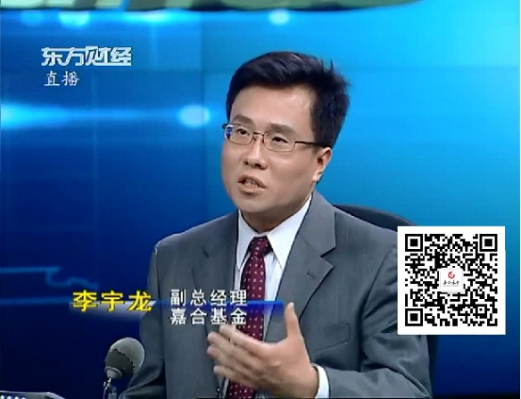
四、投研团队
_{李宇龙——副总经理（分管投资）}
华中理工大学学士、硕士，美国佐治亚理工学院商学院MBA和金融工程硕士，上海交通大学博士学位，国家第九批“千人计划”候选人；多次在福布斯杂志、CNN、英国金融时报、美国国家公共电台、中国证券报、上海证券报等媒体进行经济评论。
李宇龙先生具有10余年金融行业从业经验，曾在中、美两国大型融机构从事投资和管理工作；在全球资产配置、基金管理、组合设计、风险控制和行业研究等领域具有一定的管理经验。加入嘉合基金前，在合众人寿资产管理股份有限公司担任总经理助理，分管资产配置、国内证券基金投资业务及境外投资业务。
李宇龙先生回国前，曾亲自管理美国Wilmington Trust Investment Management公司旗下近20亿美元的四只资产配置共同基金，并作为美国Balentine资产管理公司团队核心成员，为数百亿美元基金管理公司提供全面战略资产配置规划，亦曾在美国Waddell & Reed 基金管理公司担任投资部高级研究员、基金的基金（Fund of Funds）基金经理等职。

Slide 19
四、投资团队
_{徐 宁——投资总监}
_{付 祥——投资总监助理}
南京大学金融学学士，英国兰卡斯特大学金融学硕士，南京大学金融工程博士，CFA，34岁，拥有10年金融行业从业经验，于2014年7月加入嘉合基金。
_{2004年10月进入华泰证券，从事行业研究及衍生品研究工作。}
2006年1月至2012年12月在华泰证券金融创新部任投资主管，负责衍生品交易业务及量化对冲投资业务。
2013年1月至2014年5月，在华泰证券证券投资部任投资总监，负责股票投资业务及量化对冲投资业务。
南京大学信息系统学士，金融工程硕士，29岁，拥有5年金融行业从业经验，于2014年7月加入嘉合基金。
2009——华泰证券研究所 大宗商品研究工作，担任大宗商品研究组组长。
2013——华泰证券研究所 证券投资部，从事量化对冲投资工作。

Slide 20
四、投研团队
陈潇——投资经理
南京大学数学学士，美国宾夕法尼亚大学数学硕士，美国斯坦福大学金融工程硕士，32岁，拥有4年金融行业从业经验，于2014年9月加入嘉合基金。2010年进入华泰证券研究所从事金融工程研究工作，同年转入金融创新部，从事量化对冲投资工作主管约10亿券库对冲保值项目。参加中金所指数期权做市商课题研究及上交所个股期权研究筹备工作。
_{薛思乔——投资经理}
南京大学金融学学士，美国市立纽约大学应用数学硕士，法国巴黎综合理工学院金融数学硕士，29岁，拥有4年金融行业从业经验，于2014年8月加入嘉合基金。
2011——法国巴黎银行 担任数量分析师，先后在香港和新加坡分部工作，负责各类衍
_{生产品的定价建模及风险控制系统维护。}
_{2013——上海分部资金部，负责流动性风险建模及监控。}
_{严曙光——投资经理}
南京大学金融学学士，南京大学金融学硕士，CFA，29岁，拥有4年金融行业从业经验，于2014年8月加入嘉合基金。
_{2011——华泰证券研究所 从事煤炭行业研究工作。}
2012——华泰证券研究所证券投资部 先后从事行业研究及量化对冲投资工作。

Slide 21
五、产品预期收益
总收益率% | 优先收益% | 劣后收益%
0.8% | 0.8% | 0.8%
1.8% | 1.8% | 1.8%
2.8% | 2.8% | 2.8%
3.8% | 3.8% | 3.8%
5.8% | 5.4% | 9.1%
7.8% | 6.1% | 23.1%
9.8% | 6.8% | 37.1%
12.8% | 7.8% | 58.1%
17.8% | 9.4% | 93.1%
27.8% | 12.8% | 163.1%
37.8% | 16.1% | 233.1%
47.8% | 19.4% | 303.1%
57.8% | 22.8% | 373.1%
97.8% | 36.1% | 653.1%
杠杆：1:9
优先：保本不保息
收益分配原则：
总收益率达到5%以上，超额
收益部分优先与劣后分成比
例为3:7
费用总计：2.2%
21

Slide 22
五、产品预期收益
总收益率% | 劣后收益%
1.0% | -27.0%
2.0% | -22.0%
3.0% | -17.0%
4.0% | -12.0%
5.0% | -7.0%
6.0% | -2.0%
8.0% | 8.0%
10.0% | 18.0%
12.0% | 28.0%
15.0% | 43.0%
20.0% | 68.0%
30.0% | 118.0%
40.0% | 168.0%
50.0% | 218.0%
60.0% | 268.0%
100.0% | 468.0%
杠杆：1:4
优先级固定收益为6.5%/年，
无浮动分成。
在扣除优先级的应计收益后的全部
剩余收益归次级享有。
费用总计：2.1%
22

Slide 23
产 品 要 素
发行类型 | 专户理财
产品发行机构 | 嘉合基金管理有限公司
产品名称 | 嘉合鑫源量化对冲X号资产管理计划
风控顾问
投资顾问 | 无
次级出资人 | 次级出资人为多个客户，其中不包含实际投顾
产品结构设计 | 优先级：20000万；列后级：5000万 预警线：0.93（T日收盘净值）；止损线：0.90（T日收盘净值） （1）预警线的设定 如T日（沪深证券交易所正常工作日）日终“嘉合鑫源量化对冲x号”的单位净值跌至预警线：0.930元（含）以下时，资产管理人自下一交易日（T+1日）起立即开始变现“嘉合鑫源量化对冲x号”所持有的非现金资产，使“嘉合鑫源量化对冲x号”所持有的非现金资产比例不高于资产总值的50%，直至“嘉合鑫源量化对冲x号”的单位净值恢复至高于预警线为止。 如T日（沪深证券交易所正常工作日）日终“嘉合鑫源量化对冲x号”的单位净值跌至预警线：0.930元（含）以下时，资产管理人采取相关止损操作和并通知本计划的进取级份额资产委托人追加资金，在此情形下，资产管理人应及时书面通知所有进取级份额资产委托人，并提出投资风险警示及补仓通知。 （2）止损线的设定 如T日（沪深证券交易所正常工作日）日终“嘉合鑫源量化对冲x号”的单位净值跌破止损线：0.900元（含）以下时，资产管理人自下一交易日（T+1日）起立即对“嘉合鑫源量化对冲x号”持有的全部资产按市价委托方式进行变现，直至计划单位净值恢复至不低于0.900元为止，资产管理计划终止。。
投资策略 | 趋势与套利混合策略
风控模式 | 事前风控（交易经过发行机构审核再到期货柜台）

Slide 24
产 品 要 素
风险控制 | （一）期货(含商品期货和股指期货)、固定收益类证券投资基金、股票、固定收益品种（剩余期限不超过1年的国债和央行票据、债券回购、银行存款）及现金。其中，固定收益品种投资比例为资产管理计划财产净值的0～100%；现金比例为资产管理计划财产总值的0～100%；固定收益类证券投资基金投资比例为资产管理计划财产净值的0~100%；股票的投资比例为资产管理计划财产净值的0～100%；组合所持有的全部期货合约价值（轧差计算），合计为资产管理计划财产净值的-100%～100%。 （二）投资单只股票，其市值不超过本计划资产净值的10%。 （三）权益类证券市值及股指期货多头合约价值总额之和与股指期货空头合约价值总额的差不小于资产净值的-10%，不大于资产净值的10%； （四） 投资于单个期货合约的保证金使用比例不得超过资产管理计划净值的20%。 （五）应投资于沪深交易所的AA及以上评级的债券。 （六）若因证券市场波动、上市公司合并、资产管理计划规模变动等资产管理人之外的因素致使计划资产配置比例不符合本合同的有关规定，资产管理人应当及时调整组合，使之符合法律法规或者本合同的约定。
投资标的 | 股票、债券、证券投资基金（含资产管理人所管理的证券投资基金）、股指期货、集合资产管理计划、ETF、央行票据、短期融资券、资产支持证券。
其他限制 | 1、单个品种保证金占用不超过20%； 2、商品期货不能买交割月份的合约，管理人要做好防交割管理； 3、当投资策略中有趋势交易策略时，净值低于0.9时，每日亏损达到2%须当日平仓，隔日可按照风控标准开仓。套利策略不受此限制。
基金管理费 | 0.5%
优先级销售服务费 | 1.50%
托管费 | 0.20%
业绩报酬（若有） | 超额收益部分(超出8%)提取20%业绩报酬
产品期限 | 1年
优先客户收益率 | 6.5%/年，客户收益率作为费用在组合净值里每日计提，按年支付

Slide 25

Welcome to the Dynamic Finance World!

